Slide 1
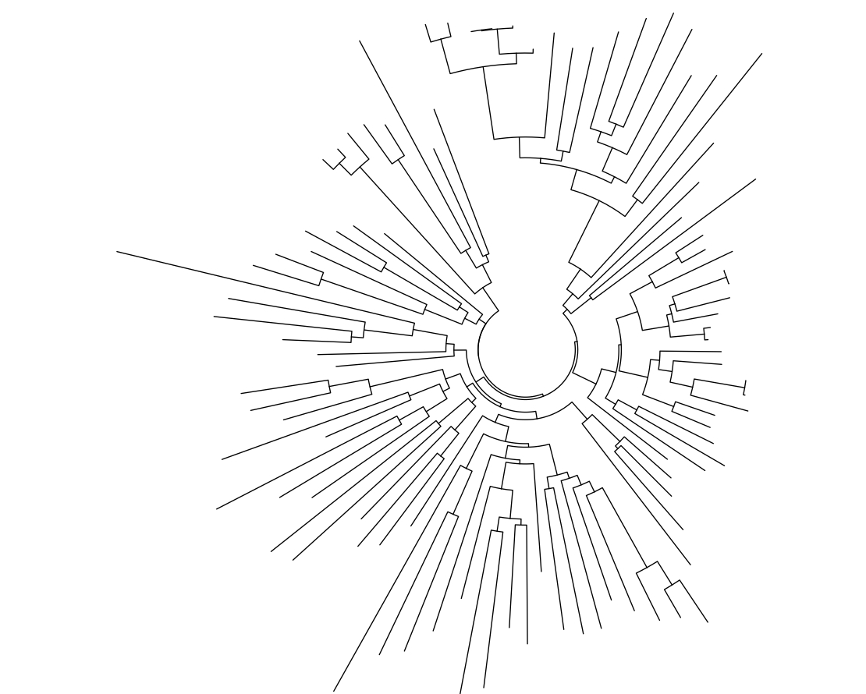
Supporting Fig. S1
Naphthalene, salicylate and 2-nitrotoluene
Naphthalene degradation
Chlorohydroquinone degradation
CHLO6C_ORF6
NagR (Q9EXL7)
Orf0 (CAC05670)
SalR (AAF04311)
PhnS (AAD09867)
SAL7A_ORF3
ToxR (AY641455)
NahR (AAD02145)
MexT (O87785)
NtdR (AAP70492)
SyrM (P18561)
NbzR (Q7WT52)
NahR (A31382)
BlaA (P33651)
IinR (BAA36280)
PhcA (P52698)
LeuO (P46924)
StgR (CAA07077)
SnpR (P43161)
MprR (P43160)
IciA (P0A8S1)
LrhA (P36771)
Orf10 (Q9X9S5)
PecT (P52662)
HexA (O85272)
CcpC (O34827)
MetR (P0A9F9)
TsaR (AAC44806)
IlvY (P05827)
PcaQ (AAA91130)
OxyR (1507344A)
AphT (BAA88500)
Benzoate, catechol and their chlorinated derivatives
PcaQb (Y18527)
CdoR (AAC79916)
GbpR (P52661)
ClcR (AAC38250)
MvfR (AE004091)
AsfR (Q9WWU0)
CbnR (BAA74529)
SftR (Q9WWU4)
TcbR (A38861)
HupR (Q93R09)
TfdT (BAB56008)
ChiR (Q7M1A9)
ClcR (A40641)
MECA2G_ORF4
TfdR (P10086)
Nac (Q08597)
TfdR (Q6QHP3)
CatR (A35118)
CynR (P27111)
OrfR2 (BAA75209)
OccR (P0A4T3)
CatR (O33945)
NocR (Q00678)
OrfR1 (BAA75204)
LysR (P03030)
SalR (O50643)
CatM (P07774)
GitC (P20668)
BenM (AAC46441)
CysB (P06614)
AlsR (L04470)
IlvR (P52670)
HcaR (Q47141)
CidR (AY581892)
TtuA (P52669)
MleR (P16400)
CysL (P39647)
CfxR (P42722)
YofA (O34685)
RbcR (P25544)
NtcB (P52693)
RscR (Q93DC5)
NhaR (P0A9G2)
IfcR (Q9Z4V5)
CbbR (P25545)
MdcR (O32718)
PtxR (P72131)
GbuR (AE004091)
CrgA (Q9JPU9)
TrpI (P11720)
BlaA (P52660)
PenR (O05658)
GcvA (P0A9F6)
IrgB (A5F9F9)
AmpR (P12529)
MauR (P52685)
MECA7B_ORF5
DsdC (P46068)
PhnR (O69758)
TdnR (BAA12810)
CHLO4C_ORF2
0.3
HvrB (P42507)
SpvR (P24417)
AphB (Q9XC54)
PltR (Q9X3Q9)
Aniline

